Slide 1
Estudos de coorte

Slide 2
Relembrando...
-Analítico
-Observacional
-Unidade de medida?
-Tempo?
-Direção do tempo?

Slide 3
Portanto...
Analítico
Observacional
Prospectivo
Individuado

Slide 4
Desfechos
Evento ou tempo até um evento
Doença
Incapacidade
Qualidade de vida (auto-percepção do bem estar)
Morte
Cura
Estabilidade ou melhora
Saúde (ex: coorte de nascimentos)

Slide 5
Exposições
Ambientais (ex: ocupacionais)
Estilo de vida
Tratamentos (estudos prognósticos)
Etc

Slide 6
coorte
Vantagens:
Maior validade interna em relação aos outros observacionais -> causalidade
Menos implicações éticas
Desvantagens ou desafios:
Exposições raras
Longo período de latência
$$$$
Tempo de acompanhamento
Perdas

Slide 7
Viés
Efeito Hawthorne
Mudança de indivíduo de um grupo para o outro
Perda de seguimento (motivo?)
Pode estar enviesado por características em comum entre desistentes

Slide 8
Coorte
Prospectiva
Custos?
Prevalência da doença?
Tempo de acompanhamento?
Retrospectiva
Dados?
Dados padronizados ao longo do tempo?

Slide 9
Estudos experimentais

Slide 10
Definição de ensaio clínico
Uma atividade de pesquisa que envolve a administração de uma intervenção a humanos para avaliar sua eficácia e segurança.
Porta M. A Dictionary of Epidemiology. 5 edição

Slide 11
Intervenções
Drogas e tratamentos (superioridade ou equivalência)
Tecnologias médicas e de cuidado de saúde
Métodos de prevenção primária
Programas de rastreamento
Modos de organização e entrega dos serviços de saúde
Programas de saúde
Programas de intervenção comportamental

Slide 12
Desfechos
Sobrevida
% de sobrevida em 5 anos
Evento agudo (pulpite aguda, IAM), em período de tempo
Qualidade de vida
Ocorrência de doença
Etc.

Slide 13
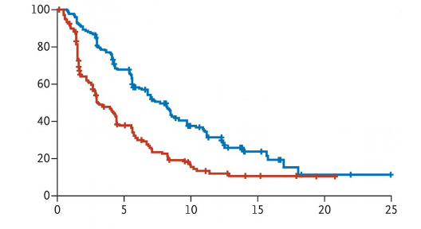
Sobrevida
Crizotinibe
% de sobrevida livre de doença
Quimioterapia
Meses
Shaw et al. Crizotinib versus Chemotherapy in Advanced ALK-Positive Lung Cancer. N Engl J Med 2013; 368:2385-239

Slide 14
Eficácia x efetividade
Uso de fio dental previne cárie em ensaio clínico, mas se a população em geral não tem coordenação motora para usá-lo, ele não é efetivo.

Slide 15
Planejamento
População
Amostra
Grupo intervenção x grupo sem intervenção

Slide 16
Fases dos ensaios clínicos
“História natural” dos ensaios clínicos

Slide 17
Fases
Fase I
SEGURANÇA
Primeiro teste de uma droga (ou vacina)
< 100 voluntários sadios.
perfil farmacológico
pode avaliar dose e rota de administração.

Slide 18
Fases
Fase II
EFICÁCIA E SEGURANÇA
estudos pilotos de eficácia
200 a 500 voluntários;
Vacinas ->imunogenicidade
drogas, segurança e eficácia em comparação com regimes já existentes.

Slide 19
Fases
Fase III –
ENSAIO CLÍNICO EXTENSO
avaliar completamente a segurança e a eficácia.
números amplos de pacientes com a doença ou condição de interesse
em geral - alocação aleatória para estudos grupos controles.

Slide 20
Fases
Fase IV-
EFEITOS ADVERSOS
após comercialização
incidência de reações adversas raras e outros efeitos potenciais do uso de longo termo na vida real.

Slide 21
Desenhos de ensaios clínicos
Paralelo ou simples, sem cruzamento
Cruzado
Cruzamento planejado
Cruzamento não planejado
Fatorial

Slide 22
Ensaio clínico
Intervenção
Total
Controle

Slide 23
Ensaio clínico cruzado
Intervenção
Controle
Intervenção
Total
Controle
Intervenção
Controle

Slide 24
Fatorial
Intervenção
A
Intervenção
A+B
Total
Intervenção
B
Sem
Intervenção

Slide 25
Questões metodológicas
Seleção

Slide 26
Grupos de comparação
Nenhum- se avalio apenas segurança e propriedades farmacológicas
Intervenção x nenhuma intervenção (controle)
Intervenção x placebo ou imitação (controle)
Interenção A x Intervenção B (controle)

Slide 27
Ensaio clínico controlado
Xerostomia
Intervenção
Controle
melhorou
não melhorou
melhorou
não melhorou

Slide 28
Tipos de grupo controle
Não aleatorizado
Aleatorizado
alocação de sujeitos para os grupos de intervenção é feita por chance, sem a habilidade de predizer quem está em qual grupo.
Viés de seleção

Slide 29
Exemplo:
Vitamina E (suplemento) x AVC
Não houve diferença entre os grupos para AVC
Para AVC isquêmico o risco 10%
Para AVC hemorrágico 20%
Schurks et al. Effects of vitamin E on stroke subtypes: meta-analysis of randomised controlled trials. BMJ 2010; 341

Slide 30
Por que aleatorizar?
VALIDADE
Interna
Prevenir viés de seleção de sujeitos para grupos de intervenção
Externa

Slide 31
Aleatorização- procedimentos
1. Gerar uma sequência aleatória para alocação nos grupos de intervenção e controle
Uma das maneiras:
Gerar números aleatórios,
Alocação de pacientes em grupos segundo os números (exemplo: 1-4= intervenção, 5-9= placebo)
Há sites que geram números aleatórios. Ex: http://random.org

Slide 32
Aleatorização
2. Garantir que a sequência aleatória seja seguida (ocultação da alocação)
Risco: os benefícios da aleatorização podem ser perdidos
Falha na ocultação do paciente
Falha na ocultação do investigador
ATENÇÃO: OCULTAÇÃO NA ENTRADA DO SUJEITO NO ESTUDO

Slide 33
Ensaio clínico aleatorizado
Asma
Aleatoriza
Intervenção
Controle
melhorou
não melhorou
melhorou
não melhorou

Slide 34
Aleatorização estratificada
pacientes
estratifica
homens
mulheres
randomiza
intervenção
controle
intervenção
controle

Slide 35
Ensaios clínicos aleatorizados são padrão-ouro

Slide 36
Coleta de dados
Informação

Slide 37
Obter dados
Tratamento
Atribuído e recebido
Desfecho
Benefícios E eventos adversos
Perfil prognóstico na entrada
Procedimento de aleatorização
Método para gerar a sequencia de alocação
Método usado para implementar a alocação aleatória
Pessoal que gerou a sequencia de alocação, arrolou os pacientes e atribuiu os participantes aos grupos

Slide 38
Cegamento
Ocultação da alocação após o início do estudo
Objetividade das pessoas envolvidas
Participantes do estudo
Cuidadores
Quem coleta dados do desfecho
Quem analisa os dados
Investigadores

Slide 39
CEGAMENTO
Níveis
aberto, sem cegamento
cego
duplo cego
triplo cego

Slide 40
SEGUIMENTO
Perdas

Slide 41
PARTICIPAÇÃO
Aderência - vontade dos pacientes de receber os procedimentos de acordo com protocolos estabelecidos
Drop-out- não aderem ao regime experimental durante o seguimento
Drop-in - não aderem ao regime de controle durante o follow-up

Slide 42
Aderência
Intervenção
C
Controle
I

Slide 43
Análise dos dados
Primária: intenção de tratar
Analisar de acordo com a alocação original
Efeito de rede do não comparecimento pode reduzir as diferenças observadas
Secundária: tratamento atual recebido
Baseado em dados observados
Não tem benefício da randomização

Slide 44
Lidando com a falta de aderência
Monitoramento
Observação direta
Contagem de pílulas
Testes de urina para confirmar
Uso de um período “run-in” (eficácia!)

Slide 45
Aspectos éticos
$$$$$$

Slide 46
Aspectos éticos
Sites para registros específicos para ensaios clínicos antes de iniciar
Relato de conflito de interesse em artigos
Comitês de ética em pesquisa

Slide 47
Publicação
CONSORT-statement
Referência principal em português:
FLETCHER, Robert H. et al. Epidemiologia clínica: elementos essenciais. 4. ed. Porto Alegre: Artmed, 2006

Slide 48
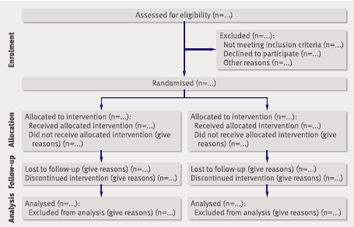

Slide 49
Muito obrigada!!!!

